Slide 1
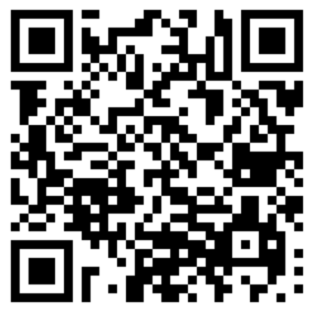
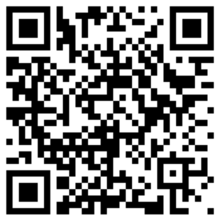
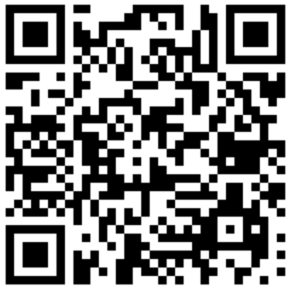
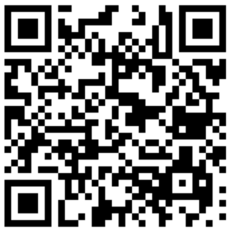
株式会社大塚製薬工場
サルコペニアと栄養 オンライン勉強会
実施方法：Zoom
平素は格別のご配慮を賜り、厚く御礼申し上げます。​
サルコペニアと栄養に関するのオンライン勉強会を実施致します。
ご希望日時の「2次元コード」よりアクセスし、必要事項を記入して勉強会開始までお待ちください。
『 サルコペニア改善に必要な
たんぱく質摂取の考え方 』
①10月 13日（水）（Zoom）
1回目 13：30～13：55
2回目 14：30～14：55
3回目 19：00～19：25
同日は登録いただいた時間以外も視聴可能です。
お申込みは コチラをCLICK
②10月 21日（木）（Zoom）
1回目 13：00～13：25
2回目 15：00～15：25
3回目 17：30～17：55
同日は登録いただいた時間以外も視聴可能です。
お申込みは コチラをCLICK
③10月 27日（水）（Zoom）
1回目 13：30～13：55
2回目 14：30～14：55
3回目 19：00～19：25
同日は登録いただいた時間以外も視聴可能です。
お申込みは コチラをCLICK
同日は登録いただいた時間以外も視聴可能です。
④10月 28日（木）（Zoom）
1回目 13：00～13：25
2回目 15：00～15：25
3回目 18：00～18：25
お申込みは コチラをCLICK
※申込み後Zoomより確認メールが届きます。メールが届かない場合は申し込みが完了しておりません。
その際は再度アドレス、ドメイン設定をご確認の上、お申し込みください。
※確認メールが届かない場合はお手数ですが、裏面の担当者にご連絡をお願い致します。
【Web開催の場合】
🔶本セミナーは双方向性システム （Zoom）でWeb中継致します。
🔶ご視聴の際は、ご自身のパソコン、スマートフォン、タブレットなどからご参加いただけます。
・医薬・介護関係者の方を対象にご案内しています。医師・コメディカル・医療・介護従事者以外
（弊社以外のメーカー社員や患者さんなど）の視聴はご遠慮ください。
・個人情報は、大塚製薬工場と業務委託先以外の第3者に開示・提供することはありません。
個人情報は、弊社の個人情報保護方針に基づき安全かつ適切に管理いたします。
※裏面にFAX申し込み記入欄・入室案内がございます

Slide 2
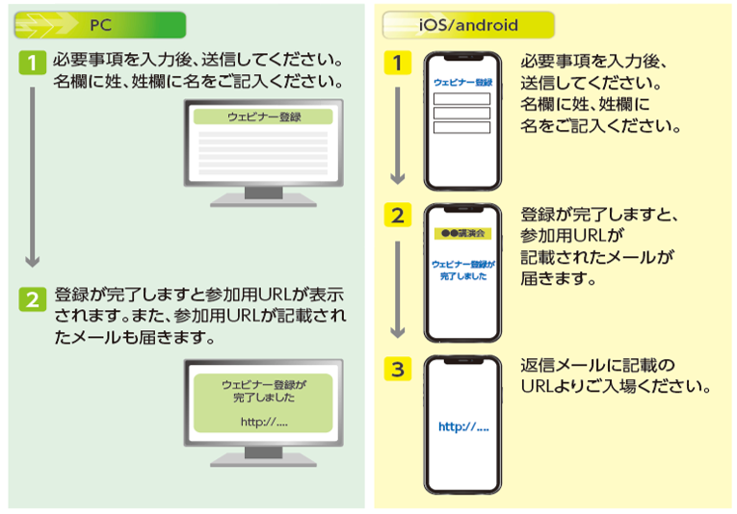
「FAX」でのお申込み
FAX番号：０２２-７９１-８０４７ ㈱大塚製薬工場 三木 宛
薬局名
お名前
eメールアドレス
電話番号
希望日 | 10月13日（水） / 10月27日（水）
FAXでお申込み後、メールアドレスの確認の為、担当者より連絡させていただきます。
App Store/Google PlayストアでZoomアプリを入手してください。
PCの場合はhttps://zoom.us/jp-jp/meetings.htmlより
Zoomアプリを入手してください。
登録後の確認メールまたは、ウェビナー参加のURLを申込み日の前日に送付させて
いただきますので、記載の参加用URLよりご入室ください。
■お問合せ先■ ㈱大塚製薬工場 三木 TEL:080-2850-4643 FAX:022-791-8047

